Slide 1
Programación de Dispositivos Móviles
Sesión 9:
Introducción a los MIDs

Slide 2
Índice
Características de los dispositivos
Arquitectura de J2ME
Aplicaciones MIDP
Construcción de aplicaciones
Desarrollo con Eclipse

Slide 3
Introducción a los MIDs
Características de los dispositivos
Arquitectura de J2ME
Aplicaciones MIDP
Construcción de aplicaciones
Desarrollo con Eclipse

Slide 4
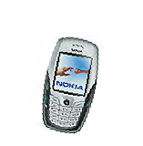
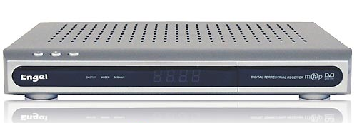


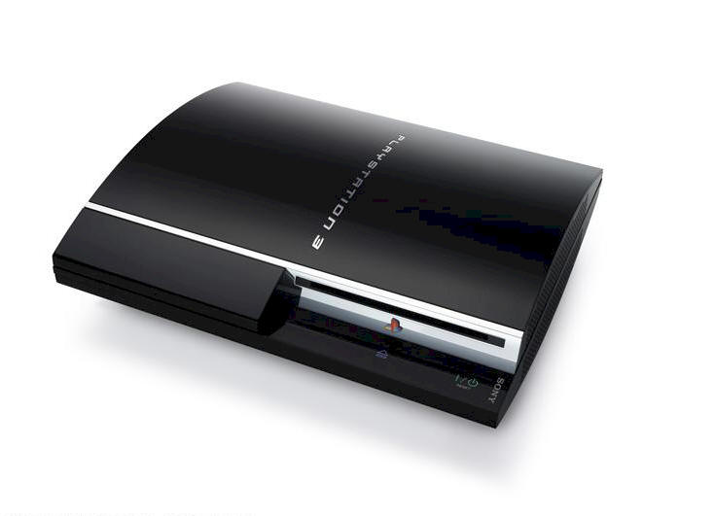

Tipos de dispositivos
Dispositivos móviles de información
  MIDs: Mobile Information Devices
  Teléfonos móviles, PDAs, etc
Descodificadores de TV (set top boxes)
Electrodomésticos
Impresoras de red
Routers
etc
sin interfaz

Slide 5






Características de los MIDs
96x65
Monocromo
164kb
101x64
Monocromo
150kb
178x201
4096 colores
1,4mb
128x128
4096 colores
200kb
640x200
4096 colores
8mb
240x320
65536 colores
64mb

Slide 6
Redes de telefonía celular
1G: Red analógica
  Sólo voz
  Red TACS en España
  Distintos países usan distintas redes
    No permite itinerancia
2G: Red digital
  Voz y datos
  GSM (Global System for Mobile communications) en toda Europa
    Permite itinerancia
  Red no IP
    Protocolos WAP (WSP)
    Un gateway conecta la red móvil (WSP) a la red Internet (TCP/IP)
  Conmutación de circuitos (Circuit Switched Data, CSD)
    9’6kbps
    Se ocupa un canal de comunicación de forma permanente
    Se cobra por tiempo de conexión

Slide 7
Redes de telefonía celular (2)
2,5G: GPRS (General Packet Radio Service)
  Transmisión de paquetes
    No ocupa un canal de forma permanente
    Hasta 144kbps teóricamente (40kbps en la práctica)
    Cobra por volumen de información transmitida
  Se implementa sobre la misma red GSM
3G: Banda ancha
  Red UMTS (Universal Mobile Telephony System)
    Itinerancia global
  Entre 384kbps y 2Mbps
  Servicios multimedia
    Videoconferencia, TV, música, etc
  Transmisión de paquetes
  Requiere nueva infraestructura

Slide 8
Paradigmas de programación en móviles
Documentos Web
  Descarga documentos y los muestra en un navegador
  Formato adecuado para móviles (WML, XHTML, ...)
  Requiere conectar a red para descargar cada documento
  Velocidad de descarga lenta
  Documentos pobres (deben servir para todos los móviles)
Aplicaciones locales
  La aplicación se descarga en el móvil
  Se ejecuta de forma local
  Interfaz de usuario más flexible
  Puede funcionar sin conexión (minimiza el tráfico)

Slide 9
Documentos Web
WML (Wireless Markup Language)
  Forma parte de los protocolos WAP (Capa de aplicación, WAE)
  Lenguaje de marcado dirigido a móviles
  Requiere aprender un nuevo lenguaje diferente a HTML
  Documentos muy pobres
iMode
  Documentos escritos en cHTML (HTML compacto)
    Subconjunto de HTML
    Propietario de NTT DoCoMo
  Sobre la red japonesa PDC-P (extensión de la red japonesa PDC, similar a GSM, para transmisión de paquetes)
    En Europa se lanza sobre GPRS
XHTML MP
  Versión reducida de XHTML dirigido a móviles
  A diferencia de cHTML, se desarrolla como estándar

Slide 10
Aplicaciones locales
Sistema operativo
  Symbian OS, Palm OS, Windows Pocket PC, Windows Mobile, Android, etc
  Poco portable
  Requiere aprender nuevas APIs
Runtime Environments
  BREW
    Soportado por pocos dispositivos
    Requiere aprender una nueva API
  Java ME (J2ME)
    Soportado por gran cantidad de dispositivos
    Existe una gran comunidad de desarrolladores Java

Slide 11
Conectividad de los MIDs
Los dispositivos deben conectarse para descargar las aplicaciones
  Over The Air (OTA)
    Conexión a Internet usando la red móvil (GSM, GPRS, UMTS)
  Cable serie o USB
    Conexión física
  Infrarrojos
    Los dispositivos deben verse entre si
  Bluetooth
    Ondas de radio (10 metros de alcance)
    Alta velocidad (723kbit/s)

Slide 12
Introducción a los MIDs
Características de los dispositivos
Arquitectura de J2ME
Aplicaciones MIDP
Construcción de aplicaciones
Desarrollo con Eclipse

Slide 13
Java 2 Micro Edition
Edición de la plataforma Java para dispositivos móviles
Independiente de la plataforma
  Adecuado para programar dispositivos heterogéneos
Gran comunidad de desarrolladores Java
  Los programadores Java podrán desarrollar aplicaciones para móviles de forma sencilla
  No hace falta que aprendan un nuevo lenguaje
Consiste en un conjunto de APIs
  Una sola API es insuficiente para la variedad de tipos de dispositivos existente
  Cada API se dedica a una distinta familia de dispositivos

Slide 14
Capas de J2ME
Configuraciones
  API común para todo un gran conjunto de dispositivos
  Elementos básicos del lenguaje
Perfiles
  API que cubre las características propias de una familia de dispositivos concreta
    P.ej, para acceder a la pantalla de los teléfonos móviles
Paquetes opcionales
  APIs para características especiales de ciertos dispositivos
    P.ej, para acceder a la cámara de algunos teléfonos móviles

Slide 15
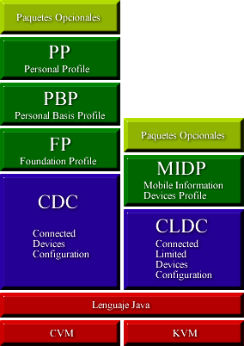
APIs de J2ME
Configuraciones
CDC: Dispositivos conectados
  Sobre JVM
CLDC: Dispositivos conectados limitados
  Sobre KVM (limitada)
  Paquetes:
    java.lang
    java.io
    java.util
    javax.microedition.io

Slide 16
Perfiles CDC
Dispositivos con memoria del orden de los MB
  Se recomienda por lo menos 2MB
  PDAs de gama alta
Se ejecuta sobre CVM (equivalente a JVM)
FP (Foundation Profile)
  Dispositivos sin interfaz: impresoras de red, routers
FBP (Foundation Basis Profile)
  Dispositivos con interfaz: descodificadores de TV
  Sólo componentes ligeros de AWT
PP (Personal Profile)
  Incluye la especificación completa de AWT
  Dispositivos con interfaz gráfica nativa
  Adecuado para migrar antiguos sistemas PersonalJava

Slide 17
CLDC
Dispositivos con memoria del orden de los KB
  Puede funcionar con sólo 128KB
  Teléfonos móviles y PDAs de gama baja
Se ejecuta sobre KVM (Kilobyte Virtual Machine)
Muy limitada, para poder funcionar con escasos recursos
  P.ej, no soporta reales (tipos float y double)
Perfil MIDP
  Dispositivos móviles de información (MIDs)
  Paquetes:
    javax.microedition.lcdui
    javax.microedition.midlet
    javax.microedition.rms

Slide 18
Paquetes opcionales
Wireless Messaging API (WMA)
  Envío y recepción de mensajes cortos (SMS)
Mobile Media API (MMAPI)
  Multimedia, reproducción y captura de video y audio
Bluetooth API
  Permite establecer conexiones vía Bluetooth
J2ME Web Services
  Invocación de servicios web desde dispositivos móviles
Mobile 3D Graphics
  Permite incorporar gráficos 3D a las aplicaciones y juegos

Slide 19
Más paquetes opcionales
Location API
  Localización física del dispositivo (GPS)
Security and Trust Services API
  Servicios de seguridad: encriptación, identificación, autentificación
PDA Optional Packages
  Consta de dos librerías:
    FileConnection (FC): librería para acceso al sistema de ficheros (FC)
    Personal Information Management (PIM): librería para el acceso a la información personal almacenada (agenda, contactos, etc)
Content Handler API
  Integración con el entorno de aplicaciones del dispositivo. Permite utilizar otras aplicaciones para abrir diferentes tipos de contenidos
SIP API
  Permite utilizar Session Initiation Protocol. Este protocolo se usa para conexiones IP multimedia (juegos, videoconferencia, etc)

Slide 20
JTWI
JTWI (Java Technologies for Wireless Industry)
Especificación que trata de definir una plataforma estándar para el desarrollo para móviles
  Aumentar la compatibilidad entre los dispositivos
Las tareas de esta especificación son:
  Definir las APIs que deben estar presentes en los dispositivos.
    CLDC 1.0, MIDP 2.0, WMA 1.1
    Opcionalmente: CLDC 1.1, MMAPI
  Evitar que se utilicen APIs adicionales que reducen la compatibilidad.
  Aclarar aspectos confusos en las especificaciones de estas APIs.

Slide 21
MSA
MSA (Mobile Service Architecture)
Engloba las especificaciones anteriores
  JTWI, MIDP, CLDC
Añade nuevas APIs. Ofrece dos opciones:
  Implementación de un subconjunto predeterminado
    CLDC 1.1, MIDP 2.1, MMAPI 1.2, Mobile 3D Graphics, Bluetooh API, PDA Optional Packages, WMA 2.0, Scalable 2D Vector Graphics API
  Implementación completa
    Las anteriores y J2ME Web Services, SIP API, CHAPI, Payment API, Advanced Multimedia Supplements, Mobile Internationalization, SATSA, Location API

Slide 22
Introducción a los MIDs
Características de los dispositivos
Arquitectura de J2ME
Aplicaciones MIDP
Construcción de aplicaciones
Desarrollo con Eclipse

Slide 23
MIDlets
Las aplicaciones para dispositivos MIDP se denominan MIDlets
Estas aplicaciones se distribuyen como una suite de MIDlets, que se compone de:
  Fichero JAD
    Fichero ASCII
    Descripción de la aplicación
  Fichero JAR
    Aplicación empaquetada (clases y recursos)
    Contiene uno o más MIDlets
    Contiene un fichero MANIFEFT.MF con información sobre la aplicación (algunos datos son replicados del fichero JAD).

Slide 24
Fichero JAD
Ejemplo de fichero JAD:
MIDlet-Name: SuiteEjemplos
MIDlet-Version: 1.0.0
MIDlet-Vendor: Universidad de Alicante
MIDlet-Description: Aplicaciones de ejemplo para moviles.
MIDlet-Jar-Size: 16342
MIDlet-Jar-URL: ejemplos.jar
En un dispositivo real es importante que MIDlet-Jar-Size contenga el tamaño real del fichero JAR
Si publicamos la aplicación en Internet, MIDlet-Jar-URL deberá apuntar a la URL de Internet donde se encuentra publicado el fichero JAR.

Slide 25
Fichero MANIFEST.MF
Ejemplo de fichero MANIFEST.MF:
MIDlet-Name: SuiteEjemplos
MIDlet-Version: 1.0.0
MIDlet-Vendor: Universidad de Alicante
MIDlet-Description: Aplicaciones de ejemplo para moviles.
MicroEdition-Configuration: CLDC-1.0
MicroEdition-Profile: MIDP-1.0
MIDlet-1: Snake, /icons/snake.png, es.ua.jtech.serpiente.SerpMIDlet
MIDlet-2: TeleSketch, /icons/ts.png, es.ua.jtech.ts.TeleSketchMIDlet
MIDlet-3: Panj, /icons/panj.png, es.ua.jtech.panj.PanjMIDlet
Si el dispositivo real no soporta la configuración o el perfil indicados, se producirá un error en la instalación.

Slide 26
Software gestor de aplicaciones
Los dispositivos móviles con soporte para Java tienen instalado un software gestor de aplicaciones
  AMS: Application Management Software
Gestiona las aplicaciones Java:
  Descarga
    Descarga primero el fichero JAD y muestra los datos de la aplicación
    Si la aplicación es compatible y el usuario acepta, descarga el JAR
  Instalación
  Actualización
  Desinstalación
  Ejecución
    Es el contenedor que da soporte a los MIDlets
      Contiene la KVM sobre la que se ejecutarán las aplicaciones
      Soporta la API de MIDP
    Controla el ciclo de vida de los MIDlets que ejecuta

Slide 27
Introducción a los MIDs
Características de los dispositivos
Arquitectura de J2ME
Aplicaciones MIDP
Construcción de aplicaciones
Desarrollo con Eclipse

Slide 28
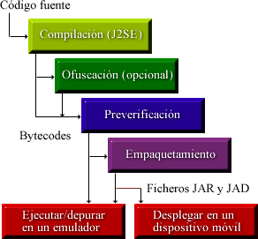
Pasos del proceso
Compilar
  Utilizar como clases del núcleo la API de MIDP
Ofuscar (optativo)
  Reducir tamaño de los ficheros
  Evitar descompilación
Preverificar
  Reorganizar el código para facilitar la verificación a la KVM
  Comprobar que no se usan características no soportadas por KVM
Empaquetar
  Crear ficheros JAR y JAD
Probar
  En emuladores o dispositivos reales

Slide 29
Kits de desarrollo
Incluyen las APIs necesarias
  MIDP y APIs adicionales
Incluyen herramientas que no están en Java 2 SDK
  Preverificador
Incluye emuladores para probar las aplicaciones
  Imitan teléfonos genéricos o modelos reales
Facilitan el proceso de construcción de aplicaciones
  Entorno de creación de aplicaciones
Es necesario contar con Java 2 SDK para compilar y empaquetar

Slide 30
Sun Wireless Toolkit (WTK)
Kit de desarrollo genérico.
  Se puede integrar con emuladores proporcionados por terceros (Nokia, Ericsson, etc).
Versiones:
  WTK 1.0.4: Sólo soporta MIDP 1.0
  WTK 2.0: Sólo soporta MIDP 2.0
    APIs opcionales: WMA, MMAPI
  WTK 2.1: Soporta MIDP 1.0 y MIDP 2.0
    Puede generar aplicaciones JTWI
    APIs opcionales: WMA, MMAPI, WSA
  WTK 2.2: Igual que WTK 2.1, añadiendo:
    APIs opcionales: M3G, Bluetooth
  WTK 2.5: Igual que WTK 2.2, añadiendo:
    APIs opcionales: SIP, CHAPI, PDA, SATSA, MPay, SVG, AMS, I18N, y Location API
    Cumple con Mobile Service Architecture (MSA)

Slide 31
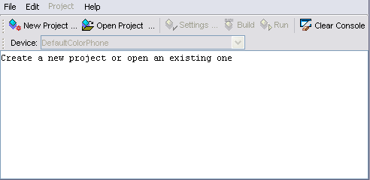
Ktoolbar
La herramienta principal de WTK (llamada ktoolbar en versiones anteriores) nos permite automatizar la creación de aplicaciones

Slide 32
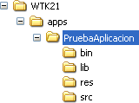
Aplicaciones de WTK
Se almacenan en el directorio ${WTK_HOME}/apps
Existe un subdirectorio por aplicación
Cada aplicación se organiza en los siguientes subdirectorios:
src: Código fuente
res: Recursos (ficheros de datos, imágenes, ...)
lib: Librerías (jar)
bin: Aquí se generan los ficheros JAD y JAR
classes: Clases intermedias generadas (temporal)

Slide 33

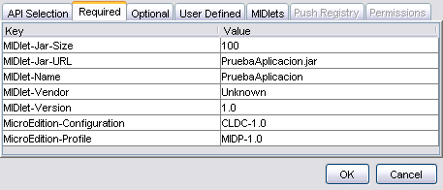
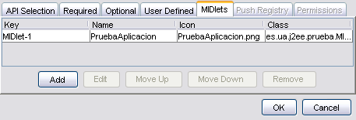
Crear una aplicación
Pulsar New Proyect ...
Editar los datos para los ficheros JAD y JAR (MANIFEST.MF)

Slide 34
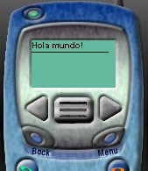
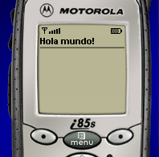
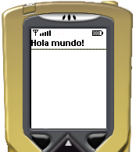
Prueba de la aplicación
Construir la aplicación
  Pulsar sobre Project → Build
Ejecutar en un emulador
  Seleccionar un emulador del cuadro desplegable
  Pulsar sobre Project → Run
Distribuir la aplicación
  Pulsar sobre Project → Package → Create package

Slide 35
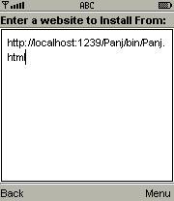
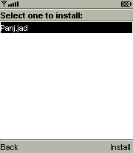
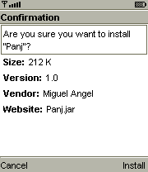
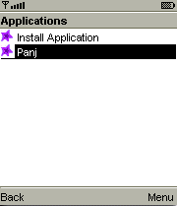
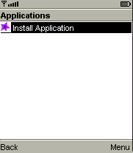
Provisionamiento OTA
Podemos simular la descarga real de la aplicación
Provisionamiento OTA: Project > Run via OTA

Slide 36
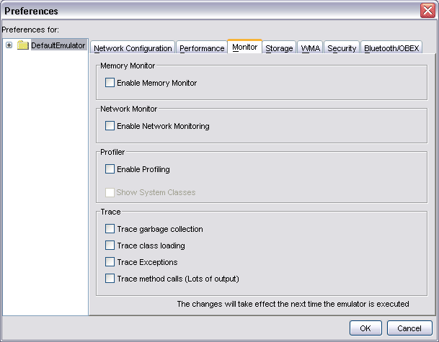
Optimización
Podemos activar monitores para controlar:
  Trafico en la red
  Ocupación de memoria

Slide 37
Introducción a los MIDs
Características de los dispositivos
Arquitectura de J2ME
Aplicaciones MIDP
Construcción de aplicaciones
Desarrollo con Eclipse

Slide 38
Integración de J2ME y Eclipse
Eclipse no incluye soporte “de serie” para J2ME
Tenemos varias opciones
  Utilizarlo sólo como editor de código
    Construir las aplicaciones con WTK
  Utilizar tareas de Ant para el desarrollo con J2ME
    Utilizar librería de tareas Antenna
  Añadir plugins para trabajar con aplicaciones J2ME
    Como por ejemplo EclipseME

Slide 39
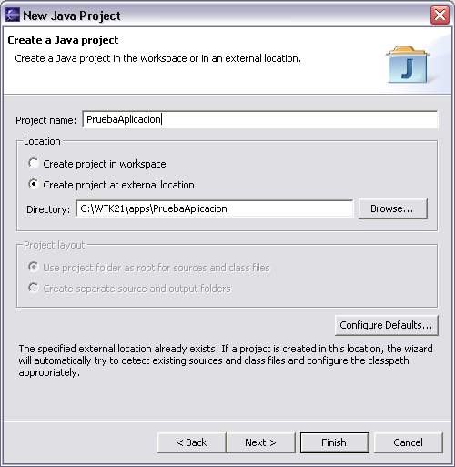
Creación de un proyecto
Asignar un nombre al proyecto
Utilizar como directorio del proyecto el directorio de la aplicación creada con WTK
Pulsar sobre Next >

Slide 40
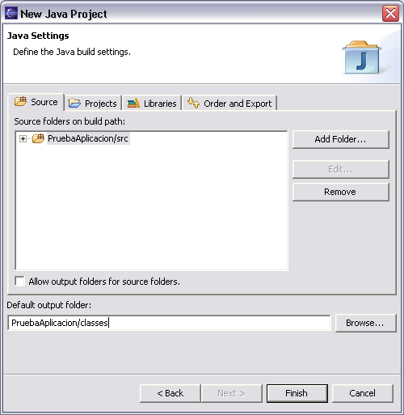
Establecer directorios
Establecer como directorio de fuentes el directorio src de la aplicación
Establecer como directorio de salida el directorio classes de la aplicación

Slide 41
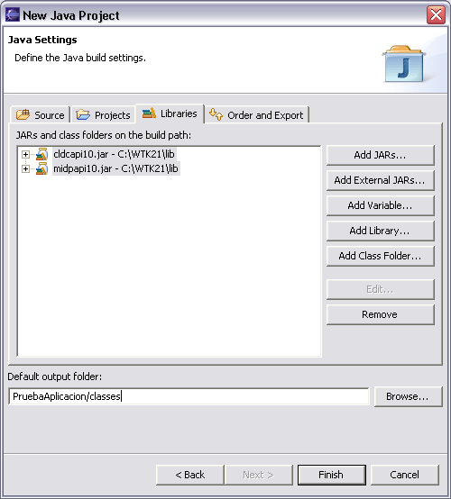
Establecer librerías
Eliminar la librería de clases de J2SE
Añadir la librería de CLDC (cldcapi10.jar)
Añadir la librería de MIDP (midpapi10.zip)

Slide 42
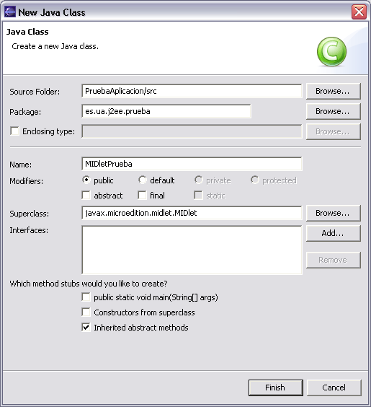
Crear un MIDlet
Crear una clase que herede de MIDlet
Introducir el código necesario en la clase creada
Crear todas las clases adicionales que sean necesarias para la aplicación
Grabar el código editado
Construir la aplicación desde WTK

Slide 43
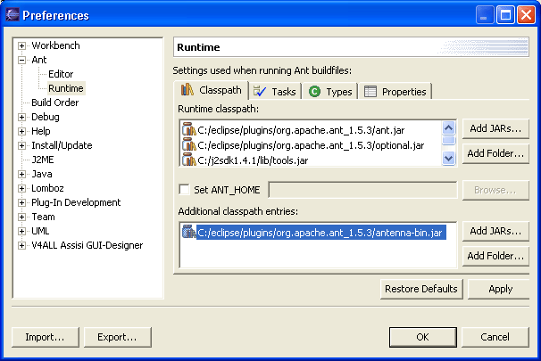
Tareas de Antenna
Antenna es una librería de tareas de Ant para construir aplicaciones J2ME
Podemos utilizar esta librería desde Eclipse

Slide 44
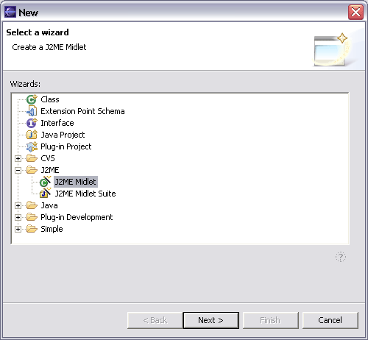
EclipseME
Plug-in de Eclipse
Nos permite crear aplicaciones J2ME con este entorno de forma integrada
  No es necesario utilizar ninguna herramienta externa
Podemos:
  Crear una suite de MIDlets
  Añadir MIDlets a la suite
  Editar el fichero JAD mediante un editor de JAD incorporado
  Ejecutar la aplicación directamente en un emulador

